Slide 1
智能体研究动态：从长上下文协作到自适应编排
基于 LONGAGENT 技术阅读的研究脉络、问题判断与可行研究切口
核心判断：研究重心正从“扩展可读上下文”转向“按问题调度证据、智能体与计算预算”。
本报告聚焦：长文档智能体 × 自动工作流优化 × 运行时资源调度。
2026-07-10 · 中文研究综述

Slide 2

先给结论：智能体系统正在经历三次结构性转向
不是简单堆叠更多 Agent，而是提升选择、证据与成本控制能力
上下文
协作
优化
从更长的输入窗口
转向分布式局部阅读与检索
从固定拓扑
转向查询条件化的路由与通信图
从离线工作流设计
转向运行时、预算感知的调度
共同目标：以更少的 token、调用和等待时间，获得更可追溯、更可靠的答案。
EmoGame 项目中期汇报
02

Slide 3
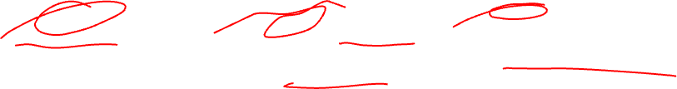
为什么“长上下文”会变成智能体问题？
上下文长度提升并不自动解决证据选择、冲突消解和计算成本
直接塞入长 Prompt
分块 Map-Reduce
智能体化处理
• 注意力与显存成本高
• 关键证据可能被位置偏置淹没
• 文档结构、表格、图片难以统一处理
• 无法解释答案来自哪里
• 易实现，但固定切分破坏依赖
• 聚合器缺少追问与回看能力
• 大量无关 chunk 被同等处理
• 结果往往缺少核验机制
• 将文档视为可探索的外部环境
• 按需调用读者、工具与验证器
• 建立证据、冲突和预算状态
• 将回答质量与执行成本共同优化
EmoGame 项目中期汇报
03

Slide 4
LONGAGENT：分布式局部阅读的起点
EMNLP 2024：用短上下文模型协作近似长上下文问答
文档分块
成员读取局部
Leader 提问
冲突复读
综合回答
Leader 动作空间
关键训练信号
实证价值
QUERY：广播子问题
CONFLICT：让矛盾成员互看证据
ANSWER：基于历史综合
成员学习回答 “No Mention”
避免无证据 chunk 产生幻觉
Leader 使用交互轨迹微调
128K QA 的可行性展示
局部上下文降低单模型内存压力
通信消融显示明显收益
EmoGame 项目中期汇报
04

Slide 5
LONGAGENT 的贡献与边界：可扩展，不等于高效调度
其 Leader 更像有限动作的协调器，而非真正的资源优化器
它解决了什么
它尚未解决什么
• 将长文档拆成可并行的局部证据源
• 通过冲突复读减少局部幻觉
• 把“不知道”显式纳入成员行为
• 用交互而非扩大注意力窗口完成多跳问答
• 普通 QUERY 广播给全部成员，调用浪费
• 固定 chunk 边界可能切断段落、表格和代码依赖
• 未选择成员、模型、工具或并行策略
• 缺少置信度、来源核验与 token/延迟预算
成本应理解为 O(mT)：m 为 chunk 数，T 为交互轮数；仅在 T 有界且充分并行时才近似线性。
EmoGame 项目中期汇报
05

Slide 6
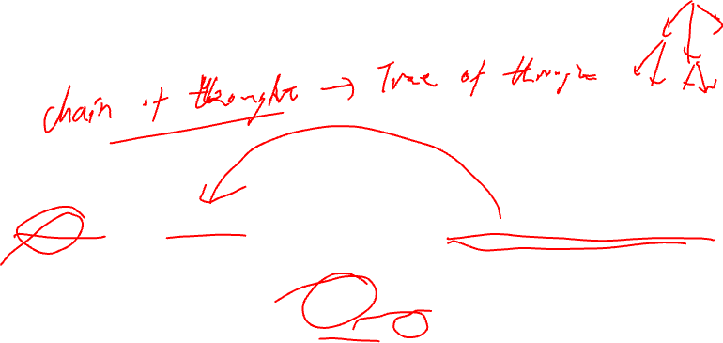
长上下文 Agent 的演进：从固定分块到动态协作图
后续工作持续削弱“固定结构、全量执行、单一路径”三项假设
2024
2024
2025
2025
2025
LONGAGENT
Chain-of-Agents
XpandA
Tree of Agents
Graph of Agents
CoA
XpandA
ToA / GoA
顺序传递状态；训练免费，但仍是固定链。
问题引导分区、共享记忆、选择性回放。
多视角树与输入依赖的协作图。
EmoGame 项目中期汇报
06

Slide 7
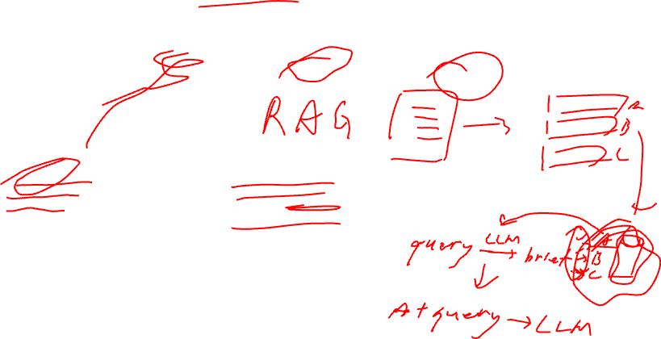
动态分区与选择性回放：XpandA 的直接启示
问题不是把所有 chunk 都读一遍，而是决定“现在该读哪一段、何时重读”
问题理解
动态切分
选择分区
共享记忆
选择性回放
解决的早期缺陷
方法论转变
研究意义
固定 chunk 长度
依赖关系被截断
证据顺序倒置
不必要的全量调用
分区是可决策变量
记忆是跨轮状态
重读只针对具体证据
规模可达百万 token
将“文档预处理”提升为调度问题
为预算控制提供可操作接口
可与检索、工具调用自然结合
EmoGame 项目中期汇报
07

Slide 8
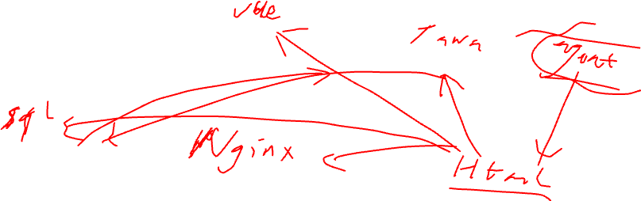
从树到图：通信拓扑成为可学习对象
单一 Leader 星型结构不足以表达跨 chunk 的语义关系
证据 A
问题
证据 B
验证器
综合器
Tree of Agents
Graph of Agents
关键问题
多种阅读顺序 + 自适应剪枝
按 chunk 语义关系生成协作图
图结构如何获得可归因的训练信号？
EmoGame 项目中期汇报
08

Slide 9
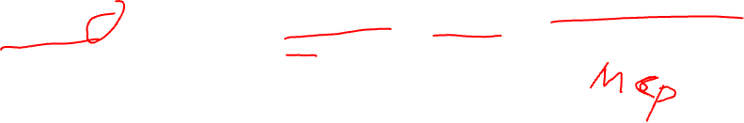
多模态与工具化：文档不再只是 token 序列
DocAgent、MDocAgent 与 Coding Agents 将上下文扩展为可导航的外部环境
结构化文档
专业场景
外部环境探索
文档树/大纲
章节、表格、图片、版面
交互式阅读接口
跨任务记忆与 reviewer
法律合同：多阶段 RAG 与可信解释
多模态 QA：图像、文本、摘要专长 Agent
隐私与本地开源部署要求更强
文件、检索、代码成为工具
递归模型调用替代一次性塞入上下文
Agent 像研究员一样逐步检查证据
EmoGame 项目中期汇报
09

Slide 10
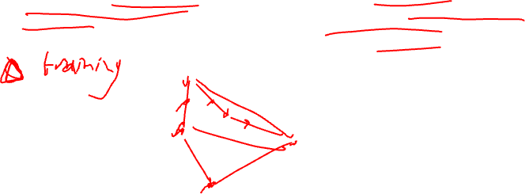
自动编排分两类：设计时搜索 vs. 运行时调度
二者都在优化 Agent 系统，但优化对象和反馈时间尺度不同
设计时：寻找通用工作流
运行时：为当前问题选择执行方式
GPTSwarm：将 Agent 与操作建模为可优化图
ADAS：Meta Agent 以代码形式迭代设计系统
AFlow：MCTS + 执行反馈修改可执行工作流
特点：在部署前反复搜索，得到可复用蓝图
DyLAN：按重要性选择 Agent 团队
G-Designer：生成任务感知通信拓扑
MaAS：按难度分配模型、工具与 token
特点：每个输入都可能触发不同的路由与资源分配
EmoGame 项目中期汇报
10

Slide 11

运行时调度前沿：调什么、依据什么、如何学习？
研究对象从“下一个回答”扩展到“下一次系统行动”
选择谁
Agent 团队 / 模型能力 / 专长
DyLAN
连成什么
通信边、树、图、聚合顺序
G-Designer / DynaSwarm
做什么
检索、检查、回放、验证、综合
Evolving Orchestration
花多少
模型调用、工具调用、token、并行度
MaAS / Gradientsys
如何归因
边级或拓扑级奖励、组相对优化
Graph-GRPO
EmoGame 项目中期汇报
11

Slide 12
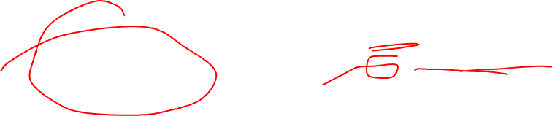
统一视角：预算感知的证据调度器
把分区、路由、拓扑、验证和停止统一为同一个策略问题
状态：问题/记忆/冲突/预算
策略 π
行动：选 Agent/证据/图/操作
结果：答案与轨迹
状态 sₜ
优化目标
问题 q · 已收集证据 Eₜ · 共享记忆 Mₜ
未解决实体/冲突 Uₜ · 剩余预算 Bₜ
最大化：回答质量 + 证据支撑 + 覆盖率
最小化：token、延迟、调用次数与幻觉风险
关键变化：停止不再是 Leader 的主观判断，而是“答案可支撑性是否已经超过阈值”的决策。
EmoGame 项目中期汇报
12

Slide 13
推荐系统架构：五个可独立消融的模块
研究实现应保证每一个“更聪明”的机制都能被单独验证
1
语义分区器
按章节、段落、表格、代码和实体关系切分
2
查询调度器
仅激活相关 Agent、chunk 与工具
3
证据图记忆
保存主张、来源 span、置信度与矛盾边
4
验证/回放控制
不确定或冲突超过阈值才重读、复核
5
预算停止策略
在覆盖充分时停止，避免无效推理
EmoGame 项目中期汇报
13

Slide 14
实验路线：不要只报准确率，要验证“为什么更好”
对比应覆盖效果、证据质量、成本与风险四个维度
基线
A
B
C
全量
LONGAGENT / 固定分块
仅自适应分区
A + 自适应路由
B + 自适应拓扑
C + 验证器 + 预算停止
建立准确率与成本锚点
验证结构感知切分的价值
验证少调用是否仍能覆盖证据
验证协作图的额外收益
验证可靠性—成本前沿
指标：答案准确率 · 证据 precision/recall · 幻觉率 · token · 调用次数 · 延迟 · 峰值内存。
EmoGame 项目中期汇报
14

Slide 15
研究机会与阅读优先级
面向“长上下文增强 + 自动调度”方向的可执行切入点
最值得研究的问题
首要文献链
编排文献链
如何从问题中估计证据覆盖是否充分？
如何让拓扑学习获得低方差、可解释的归因？
如何在成本约束下处理相关幻觉与证据歧义？
如何评估多模态、真实文档而非纯 needle 任务？
LONGAGENT：分布式阅读范式
Chain-of-Agents：训练免费的顺序基线
XpandA：动态分区与选择性回放
Tree/Graph of Agents：结构自适应
GPTSwarm → ADAS/AFlow：设计时搜索
G-Designer / MaAS：任务自适应架构
Graph-GRPO：拓扑学习的信用分配
Gradientsys：工程化运行时调度
一句话：下一代 Agent 的竞争力不在“能调用多少模型”，而在“能否用可核验的最小代价找到充分证据”。
EmoGame 项目中期汇报
15

